Slide 1
Ultrahangos távolságmérés mikrokontrollerrel
Készítette:
Rugási Krisztián
Konzulens:
Dr. Iváncsy Szabolcs

Slide 2
A feladat
Ultrahangos távolságmérő megtervezése és megvalósítása
Két egység:
Központi
Kiegészítő
A két egység rádiókapcsolatban van egymással
Tipikus alkalmazás pl. tolatásnál távolságérzékelésre

Slide 3
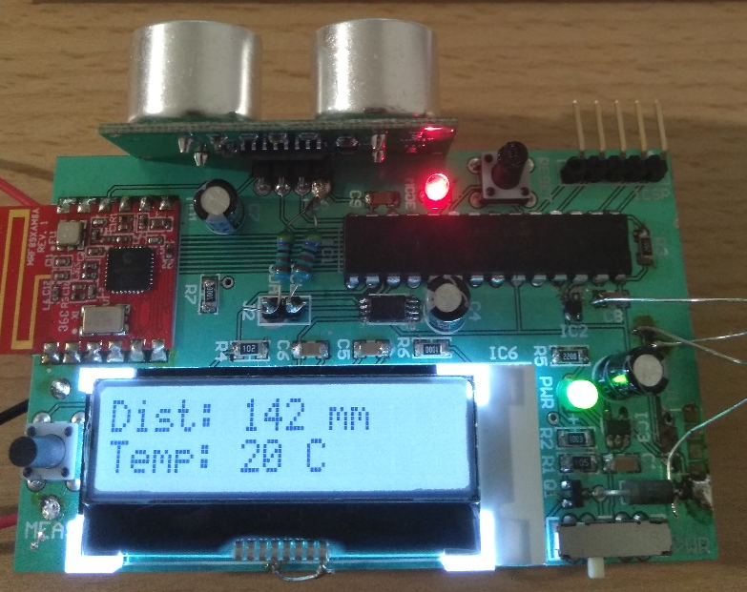
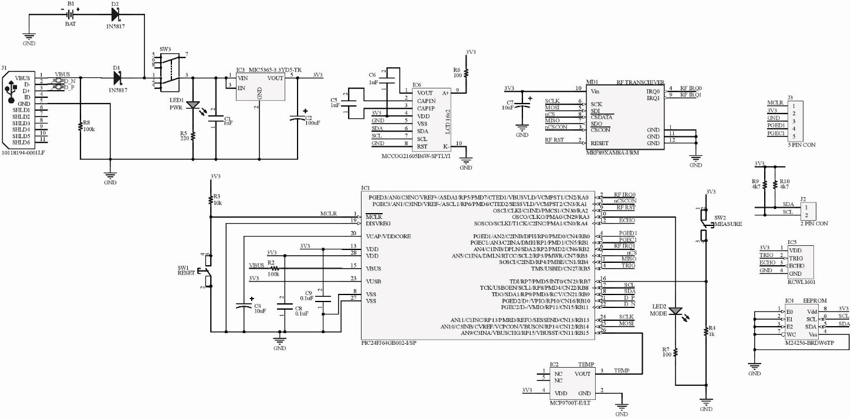
A központi egység
Távolságmérés ultrahangos szenzorral
Hőmérsékletmérés a pontosság növeléséhez
Mérési eredmények kijelzése
Mérési eredmények eltárolása
Eltárolt adatok kiolvasása
Tápellátás elemekről vagy külső tápegységről
Vezérlés mikrokontrollerrel
LED-ek, gombok
kivezetések

Slide 4
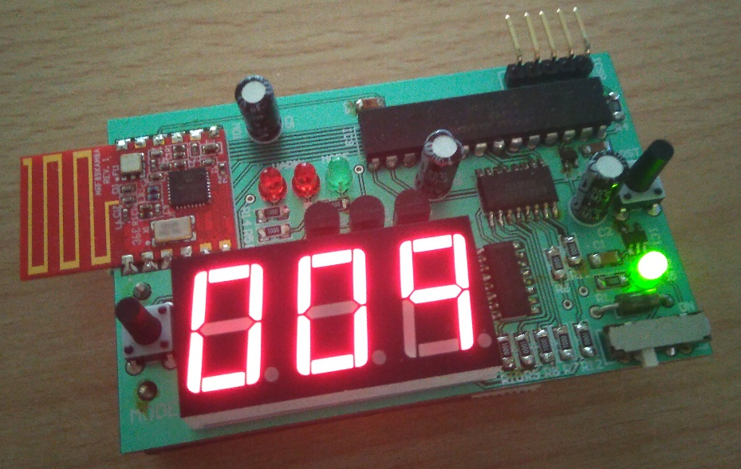
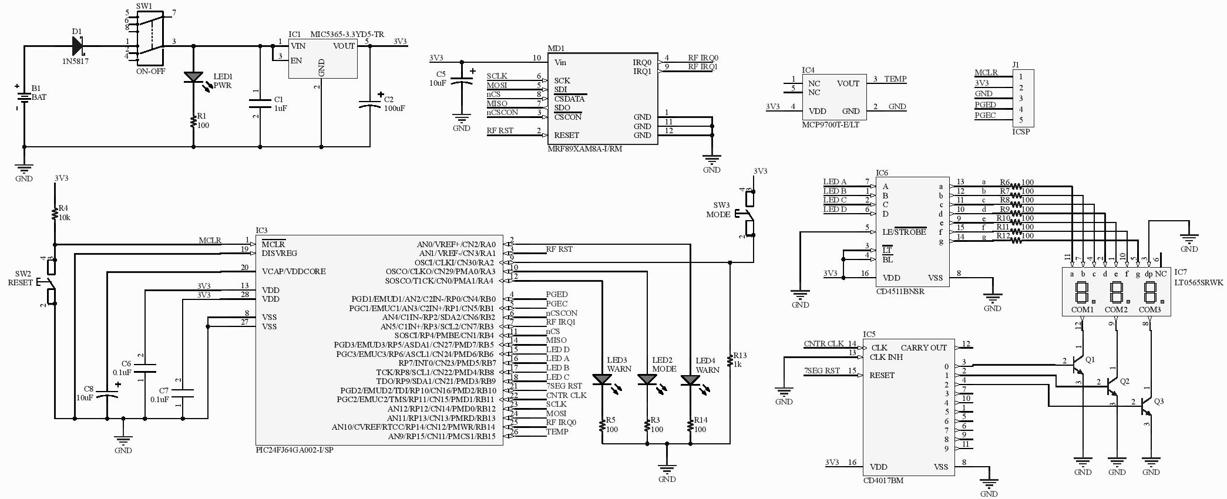
A kiegészítő egység
Központi egység mérési adatainak kijelzése
Figyelmeztetés alacsony távolság esetén
Hőmérsékletmérés a mérés pontosításához
Tápellátás elemekről
Vezérlés mikrokontrollerrel
LED-ek, gombok

Slide 5
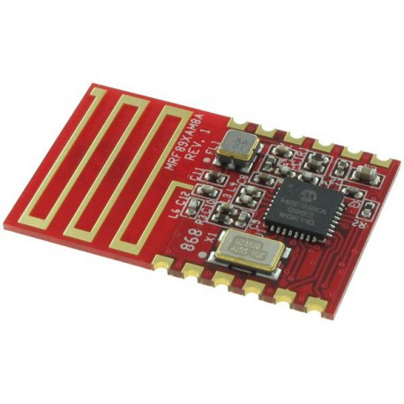
Kommunikáció
A két egység kapcsolatban van egymással
Kommunikáció rádión keresztül
Adatok:
Távolságérték
Hőmérséklet
A távolság néhány méter
Kész modul, mindent tartalmaz

Slide 6
A program működése
Ciklikus működés, fél másodpercenként
Mérési eredmények cseréje
Kijelzés
Adatok eltárolása
Egyéb feladatok

Slide 7
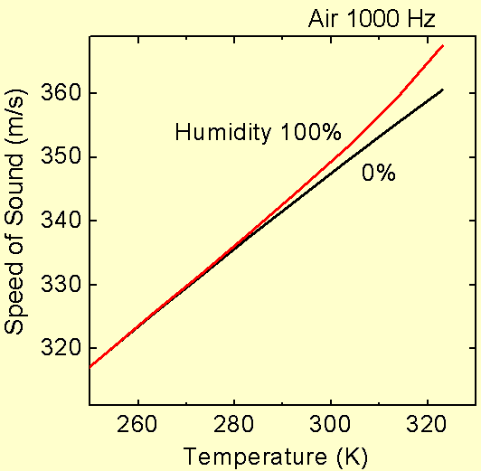

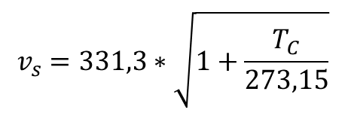
A távolság mérése
A távolságmérés ultrahangos szenzorral
Mérés pontosítása hőméréssel
Két hőmérő
$$d=\frac{v_{s}}{2}∗t$$
$$\begin{aligned}&v_{s}=331,3∗\sqrt{1+\frac{T_{C}}{273,15}} \#\end{aligned}$$

Slide 8
Távolságmérés pontossága
Tesztek a távolságmérés pontosságára: (10-5000mm)
Távolság [mm] | Mérés eredménye [mm] | Eltérés [mm]
50 | 44 | -6
100 | 106 | +6
200 | 205 | +5
300 | 303 | +3
400 | 399 | -1
500 | 498 | -2
600 | 594 | -6
700 | 694 | -6
800 | 793 | -7
900 | 896 | -4
1000 | 995 | -5
1500 | 1501 | +1
2000 | 2005 | +5
3000 | 3004 | +4

Slide 9
Hőmérés és kommunikáció
Hőmérő kalibrálás jobb pontossághoz
Relatív hőmérsékletet mérünk
4 ℃ -> 1 ℃
Rádiókommunikáció távolsága
>25 m
Nem vesznek el a csomagok
Nincs hibakezelés

Slide 10
Köszönöm a figyelmet!

